Slide 1
Fyzika 2.- prednáška 11.
RNDr. Z. Gibová, PhD.

Slide 2
5.5 Elektrický oscilačný obvod
1
2
R
Sériový RLC obvod
R = 0, ideálny prípad, netlmený oscilačný obvod
$\text{R}≠$0, tlmený oscilačný obvod
C
L

Slide 3
5.5.1 Netlmený oscilačný obvod (R = 0)

Slide 4
t = 0 s t ∈ (0,T/4 s) t = T/4 s
t ∈ (T/4,T/2 s) t = T/2 s t ∈ (T/2, 3T/4 s)

Slide 5
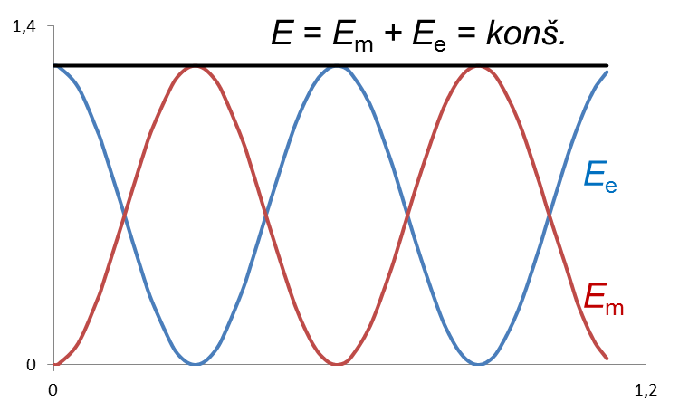
$$\frac{T}{2}$$
T
Netlmený oscilačný obvod - sériový RLC obvod s R = 0, v ktorom sa periodicky mení energia elektrického poľa na energiu magnetického poľa a naopak bez strát energie; ideálny prípad. Celková energia obvodu sa zachováva.

Slide 6
5.5.2 Tlmený oscilačný obvod (R ≠ 0)

Slide 7
Jednoduchý model generátora striedavého napätia
vodič tvaru závitu, ktorý rotuje v homogénnom magnetickom poli, je pripojený na zberacie
krúžky (K_{1,} K₂) a vodivé kefky, ktoré sú spojené s vonkajším obvodom.
K₂
K₁

Slide 8
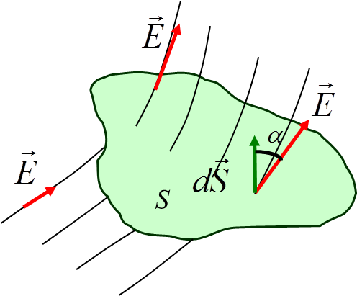
1. Maxwellova rovnica
1. Maxwellova rovnica – vyjadruje súvis medzi tokom $\vec{E}$ uzavretou plochou a celkovým nábojom vo vnútri tejto plochy. Je to Gaussov zákon pre elektrostatické pole.

Slide 9
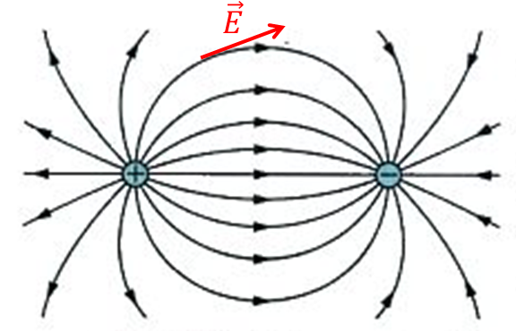
T > 0
T = 0
Elektrické siločiary – začínajú na + náboji a končia na – náboji, nie sú uzavreté krivky.
Tok vektora intenzity môže byť nulový aj nenulový.

Slide 10
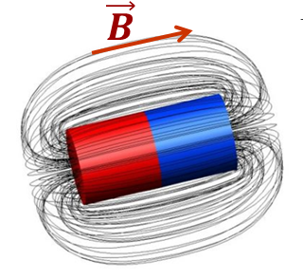
2. Maxwellova rovnica
Φ = 0
Magnetické indukčné čiary – sú uzavreté krivky.
Tok vektora magnetickej indukcie je vždy nulový (neexistencia magnetického náboja, resp. magnetického monopólu).

